Slide 1

별첨1
AI·디지털 도구 활용 단원 교수·학습 설계안(양식)
( 수학 )과 AI·디지털 도구 활용 단원 교수·학습설계안
학교급-학년-학기 | 고등학교 2학년 2학기 | 단원 | 대수 ― 지수함수와 로그함수 | 대상 | 고등학교 2학년 | 지도교사 | 지연호
핵심 아이디어 | 지수함수, 로그함수는 급격히 증감하는 대상이나 현상을 표현하고 이해하는 데 활용된다. |  |  | 성취기준 | [12대수01-05] 상용로그를 이해하고, 이를 실생활과 연결하여 문제를 해결할 수 있다.
탐구 질문 | 사실적: 단리와 복리의 원리합계는 각각 어떤 함수로 표현되는가? 개념적: 성장의 결과에서 시간을 알아내려면 왜 로그가 필요한가? 논쟁적: "연 5% 복리의 마법" 광고는 과장인가, 사실인가? |  |  | AI·디지털 도구 | Google Sheets 또는 Excel, 학교 승인 생성형 AI(검증 대상·비판 질문 생성), Padlet
단원 재구성 의도 | 첫 아르바이트 월급에서 출발해 "내 돈이 2배 되는 데 몇 년 걸리는가?“ 라는 질문으로 단원을 관통한다. 실제 공시 금리로 단리·복리를 누적 계산해 지수적 성장을 발견하고, 2배 시점을 묻는 순간 로그의 필요성을 스스로 도출한다. 상용로그로 72의 법칙을 검증해 '나만의 저축 설계서’ 를 완성하고 반감기·로그 스케일 뉴스 읽기로 전이한다 (금융상품 권유가 아닌 금융 문해력 함양 목적) |  |  | 학생 및 과제 분석 | 학생은 복리를 선형적으로 예상하거나("5%면 20년 뒤 2배"), 로그를 기호로만 암기하거나, AI의 재테크 설명을 무비판적으로 신뢰하기 쉽다. 누적 계산·그래프 비교, 2배 시점 표 탐색의 실패 경험, AI 답변 재계산 검증으로 오개념을 교정한다.
과정 중심 평가
영억 | 평가요소 | 피드백 |  |  | 평가도구 (방법)d
 |  | 심화 | 기본 | 기초
인지적 차원 | 단리·복리 자료의 패턴 발견과 지수함수 표현 | 단리·복리 자료의 패턴을 스스로 찾아 지수함수로 일반화하고 그래프 성질과 연결해 설명함 | 두 성장의 차이를 발견하고 복리 원리합계를 지수함수로 표현함 | 안내를 받아 누적 계산을 수행하고 차이를 부분적으로 말함 | Sheets 파일, 그래프 비교 기록지
과정적 차원 | 상용로그를 활용한 2배 시간 산출과 검증 | 여러 금리의 2배 시간으로 72의 법칙을 검증하고 오차 원인까지 탐구함 | 상용로그로 2배 시간을 구해 맥락에 맞게 해석함 | 안내를 받아 공학 도구로 2배 시간을 구함 | 상용로그 계산 기록, 관찰 평가
소통·표현 차원 | 근거·한계를 갖춘 저축 설계서 작성과 공유 | AI 검증 결과와 계산 근거를 연결한 설계서를 완성하고 설득력 있게 발표함 | 계산 근거를 반영한 설계서를 작성해 공유함 | 안내를 받아 설계서 일부를 작성함 | 저축 설계서, 동료평가
AI·디지털 도구 활용 유의사항
✔ AI 생성 문장 그대로 제출 금지
→ 반드시 자신의 언어로 재구성 ✔ AI 사용 시 이름·연락처 등 개인정보 입력 금지 ✔ AI 피드백이 항상 정확하지 않음
→ 학생이 직접 판단하도록 지도 ✔ AI는 보조 도구, 수업의 주체는 학생임을 지속 강조 ✔ 이미지 삽입 시 CC라이선스 이미지 사용 (저작권 교육 연계)
Notes:
<AI·디지털 도구 활용 단원 교수·학습 설계안 작성 방법>
(개요) 단원 수준에서 수업에 대한 기본 정보를 작성
- 핵심 아이디어, 성취기준: 2022 개정 교육과정의 해당 단원 내용을 작성
- 탐구 질문: 단원 전체를 관통하는 핵심 질문을 작성
- 단원 재구성 의도: 교사의 수업관 및 교과와 학생 측면의 단원 설계의 의도를 작성
- 학생 및 과제 분석: 학생의 선행 지식, 수준, 관심을 분석하고 이를 고려한 과제 분석에 대한 내용을 작성
- AI·디지털 도구: 단원에서 활용할 도구를 적고, 선택한 교육적 이유를 수업 의도와 연계하여 드러냄
(과정 중심 평가) 평가요소를 중심으로 심화·기본·기초 수준별 피드백과 평가도구(방법)를 작성 (진단, 학습, 평가, 피드백, 성찰의 흐름 속에서 AI·디지털 기능을 어디에 배치할지 의도적으로 선택 가능)
(AI·디지털 도구 활용 유의사항) 개인정보 보호, 저작권, 정보 신뢰성 등 수업에서 AI·디지털 도구 활용 시 유의할 사항을 작성

Slide 2
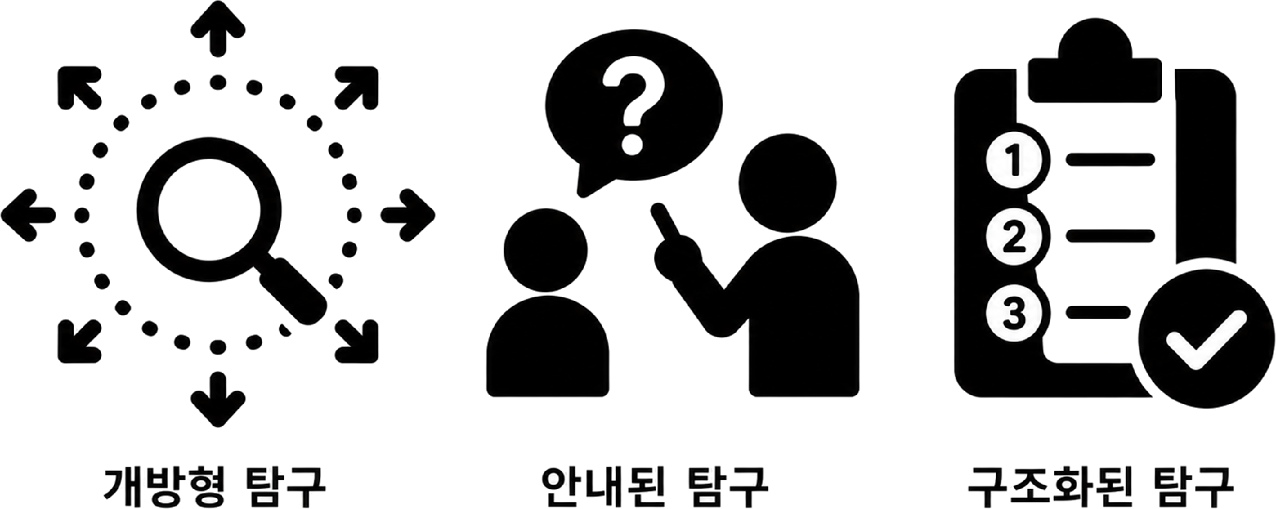
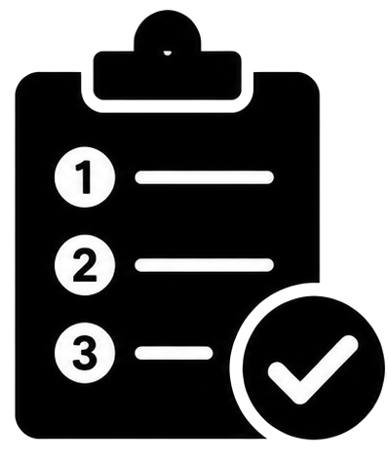
단원 교수·학습 설계
5차시
성장을 읽는 눈 ― 세상의 지수와 로그 [전이하기·성찰하기]
반감기·데시벨·지진 규모·구독자 성장 중 택1 전이 과제
저축 설계서와 전이 과제 발표·상호평가
최초 투표와 현재 판단을 비교하는 성찰 일지 작성
주도성
개방형
탐구
3차시
4차시
2배가 되는 날을 묻다 ― 로그의 발견 [조사하기]
표에서 2배 시점 탐색과 '정확한 시간'의 한계 발견
상용로그로 2배 시간 산출, 금리별 계산에서 72의 법칙 발견
AI의 복리·72의 법칙 설명을 상용로그 계산으로 팩트체크
0.1%p와 물가의 습격 ― 저축 설계서 [조직 및 일반화하기]
금리 0.1%p 차이가 30년 뒤 만드는 차이 계산
목표 금액·기간·금리를 로그로 역산한 저축 설계서 작성
발견한 패턴을 일반화 문장으로 진술
도구: Google Slides, Padlet
역할: 산출물을 공유하고 근거·한계를 상호평가함
안내된
탐구
1차시
2차시
도구: Google Sheets, 학교 승인 생성형 AI
역할: AI는 검증 대상 설명을 제공하고 학생이 계산으로 검증함
도구: Google Sheets, 학교 승인 생성형 AI
역할: 설계서 계산을 처리하고 AI는 비판 질문 생성에만 사용함
첫 월급 100만 원, 어디에 맡길까? [관계 맺기]
목돈 사용 계획 공유와 '소비 vs 저축' 즉석 투표
은행연합회 공시 금리 비교 탐색- "2배 되는 데 몇 년?" 예상값 게시와 근거 토의
단리 vs 복리 ― 성장의 두 얼굴
스프레드시트로 단리·복리 30년 누적 계산 비교
더해지는 성장과 곱해지는 성장의 패턴 발견
복리 원리합계의 지수함수 표현과 그래프 성질 확인
도구: 은행연합회 소비자포털, Padlet
역할: 실제 금리 자료로 문제의식을 일으키고 선개념을 수집함
구조화된
탐구
도구: Google Sheets,
역할: 누적 계산을 대신 처리해 패턴 발견과 함수 표현에 집중하게 함
시간
Notes:
<단원 교수·학습 설계 작성 방법>
(세로축) 2022 개정 교육과정이 강조하는 학생 주도성을 탐구 유형으로 나누어 배치 (구조화된 탐구, 안내된 탐구, 개방형 탐구로 갈수록 학생 주도성이 커지며, 각 차시 상자를 해당 높이에 두어 단원 안에서 주도성이 점차 확대되는 흐름을 보여줄 수 있음)
(가로축) 시간을 나타내며, 단원 단위로 차시의 순서와 흐름을 배치
(차시 상자) 상자마다 차시 주제, 활동명, 세부 활동 내용을 작성
(도구, 역할) 각 상자 아래에 해당 단계에서 활용하는 AI·디지털 도구와 역할을 작성 (AI·디지털 도구를 특정 활동에서 사용하지 않는 것도 교사의 의도적 선택임)

Slide 3
별첨2
AI·디지털 도구 활용 차시 교수·학습 설계안(양식)
( 수학 )과 AI·디지털 도구 활용 차시 교수·학습설계안
학교급- 학년-학기 | 고등학교 2학년 2학기 | 단원 | 대수 ― 지수함수와 로그함수 | 차시 | 3/5차시 | 대상 | 고등학교 2학년 | 지도교사
수업 주제 | 내 돈이 2배 되는 시간을 상용로그로 구하고 AI의 복리 설명 팩트체크하기 |  |  |  |  | 성취기준 | [12대수01-05] 상용로그를 이해하고, 이를 실생활과 연결하여 문제를 해결할 수 있다.
탐구 질문 | 성장의 결과에서 시간을 알아내려면 왜 로그가 필요한가? |  |  |  |  | AI·디지털 도구 | Google Sheets 또는 Excel, 학교 승인 생성형 AI, Padlet
수업 의도 | 표를 아무리 늘려도 '정확히 2배 되는 시간'은 답할 수 없음을 체험하게 하여 로그의 필요성을 정의보다 앞서 도출하게 한다. 금리별 2배 시간에서 '금리×시간≈72' 패턴을 발견해 72의 법칙을 세우고, AI의 복리 설명을 상용로그 계산으로 팩트체크하며 판단의 주체가 학생임을 경험하게 한다. |  |  |  |  | 학생 및 과제 분석 | 학생은 "5%면 20년 뒤 2배"로 오판하거나 AI 수치를 검증 없이 수용할 수 있다. 표 탐색의 한계를 겪게 한 뒤 역과정으로 로그를 도입하고, AI 답변과 자기 계산의 불일치를 찾는 활동으로 오개념과 맹신을 함께 교정한다.
과정 중심 평가
영역 | 평가요소 | 피드백 |  |  | 평가도구 (방법)
 |  | 심화 | 기본 | 기초
인지적 차원 | 지수의 역과정으로서 로그의 필요성 이해 | 2배 시간 문제를 로그의 정의와 연결해 다른 상황에도 적용함 | 2배 시간이 지수의 역과정임을 말하고 상용로그로 구함 | 안내를 받아 계산의 의미를 부분적으로 설명함 | 발견 기록지, 출구 문항
과정적 차원 | 공학 도구로 2배 시간 산출과 72의 법칙 검증 | 금리×시간의 패턴을 스스로 정식화하고 오차 원인까지 탐구함 | 2배 시간을 구하고 72의 법칙과 비교해 기록함 | 안내에 따라 계산하고 부분적으로 기록함 | Sheets 파일, 관찰 평가
소통·표현 차원 | AI 설명의 검증과 근거 있는 판단 공유 | AI 수치의 불일치·한계를 근거와 함께 지적하고 토의를 이끎 | AI 답변을 재계산으로 검증하고 근거를 들어 공유함 | 검증 활동에 참여하고 결과를 부분적으로 말함 | 팩트체크 기록지, Padlet
AI·디지털 도구 활용 유의사항

Slide 4



3차시 교수·학습 설계
단계명(5분)
학습
형태
도입(5분)
활동제목: 로그가 필요해지는 순간 [학습형태: 전체/개별]
▪ 교사 활동
모둠별 법칙 진술·판정을 게시하게 하고 공통 패턴 부각
다음 차시(저축 설계서) 연결 예고와 출구 문항 제시
▪ 학생 활동
'성장의 결과에서 시간을 묻는 순간 로그가 필요하다'는 발견을 자기 언어로 기록
출구 문항에 개별 응답
출구 문항:
연 3% 복리 예금이 2배가 되는 시간을 상용로그로 구하는 식을 쓰고, 72의 법칙의 값과 비슷한지 판단하시오.
활동제목: 광고 속 "복리의 마법", 몇 년 뒤 2배? [학습형태: 전체]
▪ 교사 활동
"연 5% 복리" 광고 문구 게시와 "2배까지 몇 년?" 즉석 투표 진행
'100÷5=20년' 응답을 전 차시 그래프와 대조시키는 재발문
▪ 학생 활동
예상 시간을 투표하고 근거 한 줄 게시
복리 그래프를 근거로 20년 예상의 타당성 개별 메모
전개1(10분)
활동제목: 표로는 답할 수 없다 ― 로그의 발견 [학습형태: 모둠]
▪ 교사 활동
복리 표에서 2배를 넘는 시점을 찾게 하고 "정확히 언제 2배인가?" 발문으로 표 탐색의 한계 부각
역과정의 필요성을 학생 언어로 정리하게 한 뒤 상용로그 계산법 소개
▪ 학생 활동
표에서 2배를 처음 넘는 해를 찾고 전후 값 기록
구하려는 것이 '지수 자리의 미지수'임을 발견하고 상용로그로 2배 시간 산출
전개2(25분)
전체
활동제목: 72의 법칙 발견과 AI 팩트체크 [학습형태: 모둠/전체]
▪ 교사 활동
금리 1~8%의 2배 시간으로 '금리×시간' 열을 채우는 탐구표 배부와 패턴 발견 발문
AI 설명과 자기 계산의 일치·불일치를 찾도록 순회 지도
▪ 학생 활동
금리별 2배 시간에서 '금리×시간≈72' 패턴을 발견해 법칙으로 진술
AI의 복리 설명 수치를 재계산과 대조해 '사실/근사/과장' 판정 기록
실제 공시 금리로 내 돈의 2배 시간을 구해 광고 문구와 비교
학생 AI 프롬프트 예시:
연 4% 복리로 100만 원을 예금하면 몇 년 뒤 2배가 되는지 72의 법칙으로 계산 과정과 함께 설명해 줘.
모둠
도구: Padlet
역할: 발견 문장과 출구 응답을 수집해 이해 도달 정도를 확인함
도구: Padlet, 알지오 매스 그래프
역할: 단리적 직관과 지수적 성장의 충돌을 드러냄
개별
도구: Google Sheets, 학교 승인 생성형 AI, 은행연합회 소비자포털
역할: AI는 검증 대상 설명을 제공하고 판정 근거는 학생의 계산으로 한정함
도구: Google Sheets, 계산기
역할: 표 탐색의 한계를 체험시켜 로그의 필요성을 도출하게 함
시간
Notes:
<차시 교수·학습 설계 작성 방법(4단계)>
(세로축) 2022 개정 교육과정이 강조하는 학생 참여중심 수업을 개별, 모둠, 전체 학습 형태로 나누어 작성함. 각 활동 상자를 해당 학습 형태 높이에 배치
(가로축) 시간을 나타내며, 한 시간 단위(~분)로 활동 단계의 순서와 흐름을 계획하여 배치
(활동 상자) 단계명(분), 활동제목, 교사 활동, 학생 활동을 작성함. 교사와 학생 활동을 구체화하여 작성
(도구, 역할) 각 상자 아래에 해당 단계에서 활용하는 AI·디지털 도구와 역할을 작성 (AI·디지털 도구를 특정 활동에서 사용하지 않는 것도 교사의 의도적 선택임)

Slide 5
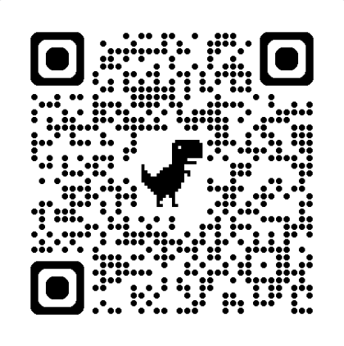
학생 접속 QR코드

